Slide 1
物美价廉
Wù měi jià lián
有些小牌子的衣服质量也不错呀，价钱也很低，物美价廉。

Slide 2
物美价廉
Wù měi jià lián
这家牌子的手机价钱不高，虽然质量没有苹果好，
但也不错，可以说是物美价廉了

Slide 3
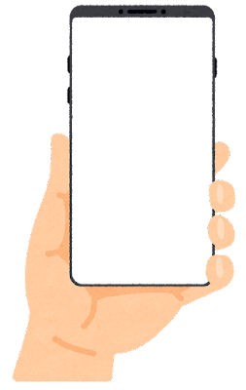
标准(N)
Biāozhǔn
他选择手机的标准有两个，第一是好用，第二是价钱。

Slide 4
标准(N)
她给自己的运动标准很高，每天要运动四个小时。

Slide 5
标准(N)
我是学生，没有很多钱，因此我买衣服的标准只有物美价廉
，是不是名牌何时不时髦我都不在乎。

Slide 6
标准(N)
她完全不在乎牌子，她选衣服的标准是物美价廉。

Slide 7
物美价廉
你买东西的标准是什么呢?
名牌
质量
Wù měi jià lián
时髦(adj)
非……不可
时髦
价钱
不必(adv)

Slide 8
请问你的同学
你买东西的时候有什么样的标准呢?
我买手机的标准是，首先是牌子要是名牌，但价钱不能太贵，
五千到六千块钱上下最好。
其次，质量要好，至少要能够用一年。
另外要 能用4G网络，能用5G更好。

Slide 9
标准(adj)
Biāozhǔn
这支手机看起来很标准，现在手机很多手机看起来都是这样

Slide 10
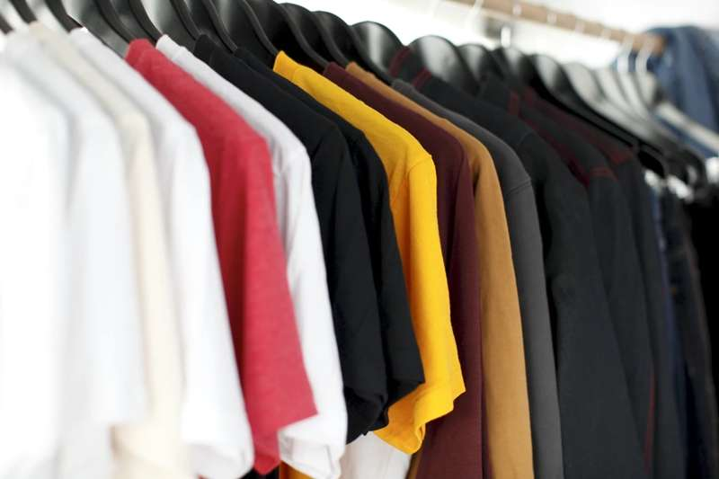
标准(adj)
Biāozhǔn
这个牌子的衣服质量都很标准，不会有哪件衣服质量非常不好， 哪件衣服质量特别好。

Slide 11
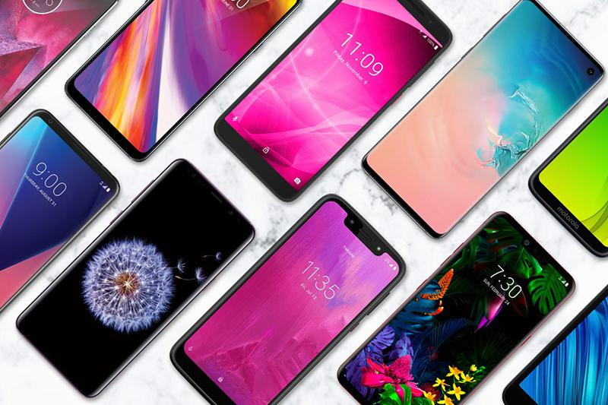
标准(adj)
现在手机差不多都能用一年到两年，
这个手机牌子在能用多久上也很标准。

Slide 12
你觉得手机要能够用多久不会坏掉，质量才算很标准呢?

Slide 13
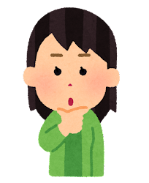
同意(V)
Tóngyì
A:我觉得名牌不重要，重要的是质量。
B:我同意。

Slide 14
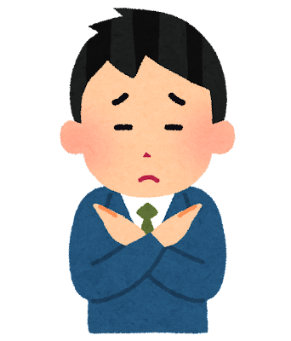
同意(V)
我不同意名牌一定比较好，物美价廉的牌子很多。

Slide 15
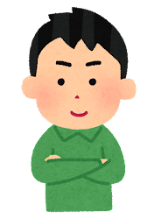
同意(V)
A:我同意他说的，那家手机太贵了。

Slide 16
同意(V)
A:你同意那家牌子的衣服质量不好吗?
B:我完全同意。

Slide 17
请找出你跟你同学都同意的一件事
你同意……吗?

Slide 18
好看(adj)
Hǎokàn
他觉得这件衣服非常好看，非常想买。

Slide 19
好看(adj)
他买衣服不在乎价钱，只在乎好看。

Slide 20
好看(adj)
她觉得他长得非常的好看!

Slide 21
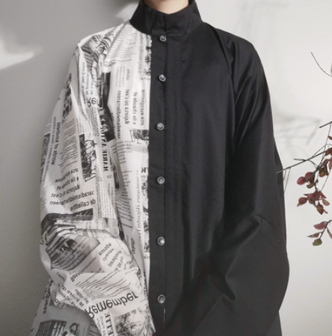
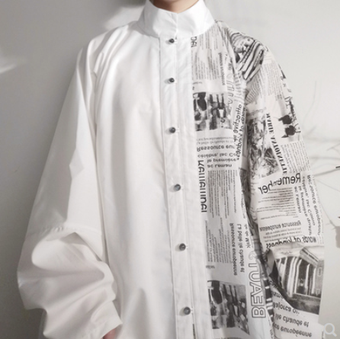
你觉得哪一件衣服好看呢?

Slide 23
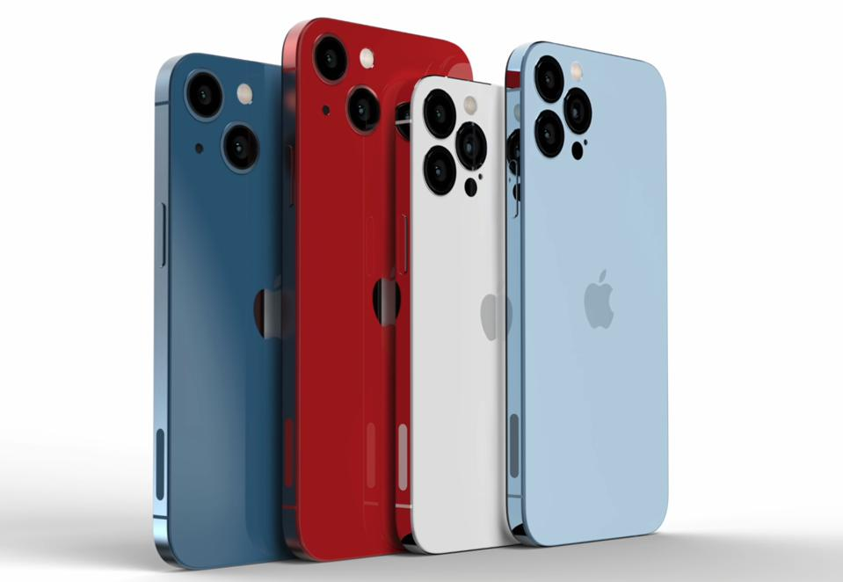

Slide 24
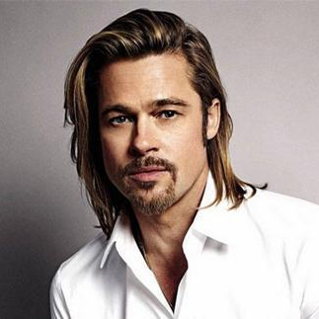
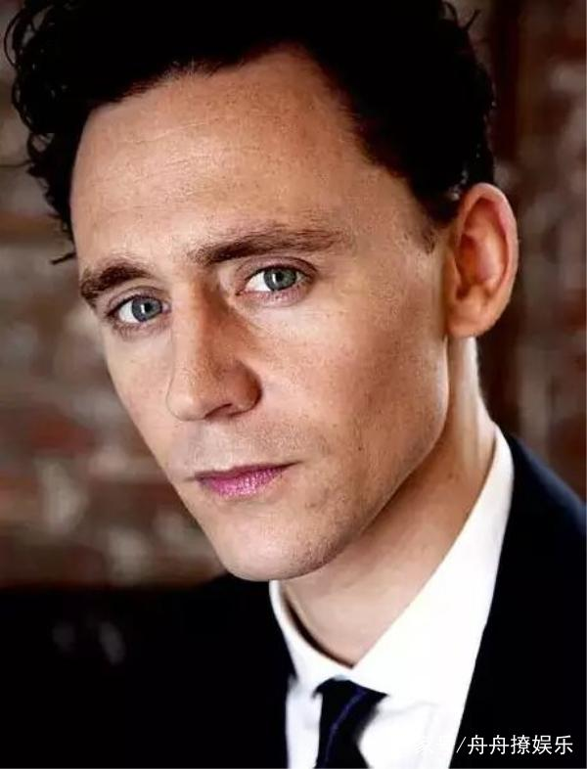

Slide 25
咱们.pron
咱们等等下课要去吃什么?
吃麦当劳怎么样?

Slide 26
咱们 vs 我们

Slide 27
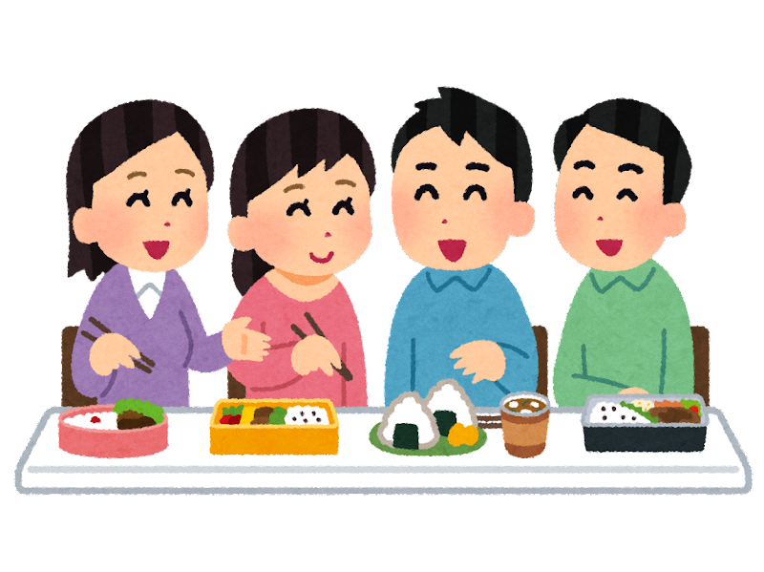
我们
我们去吃饭!

Slide 28
咱们
咱们去吃饭!

Slide 29
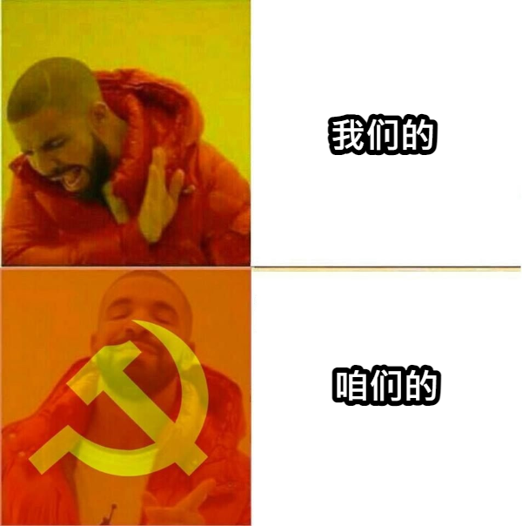
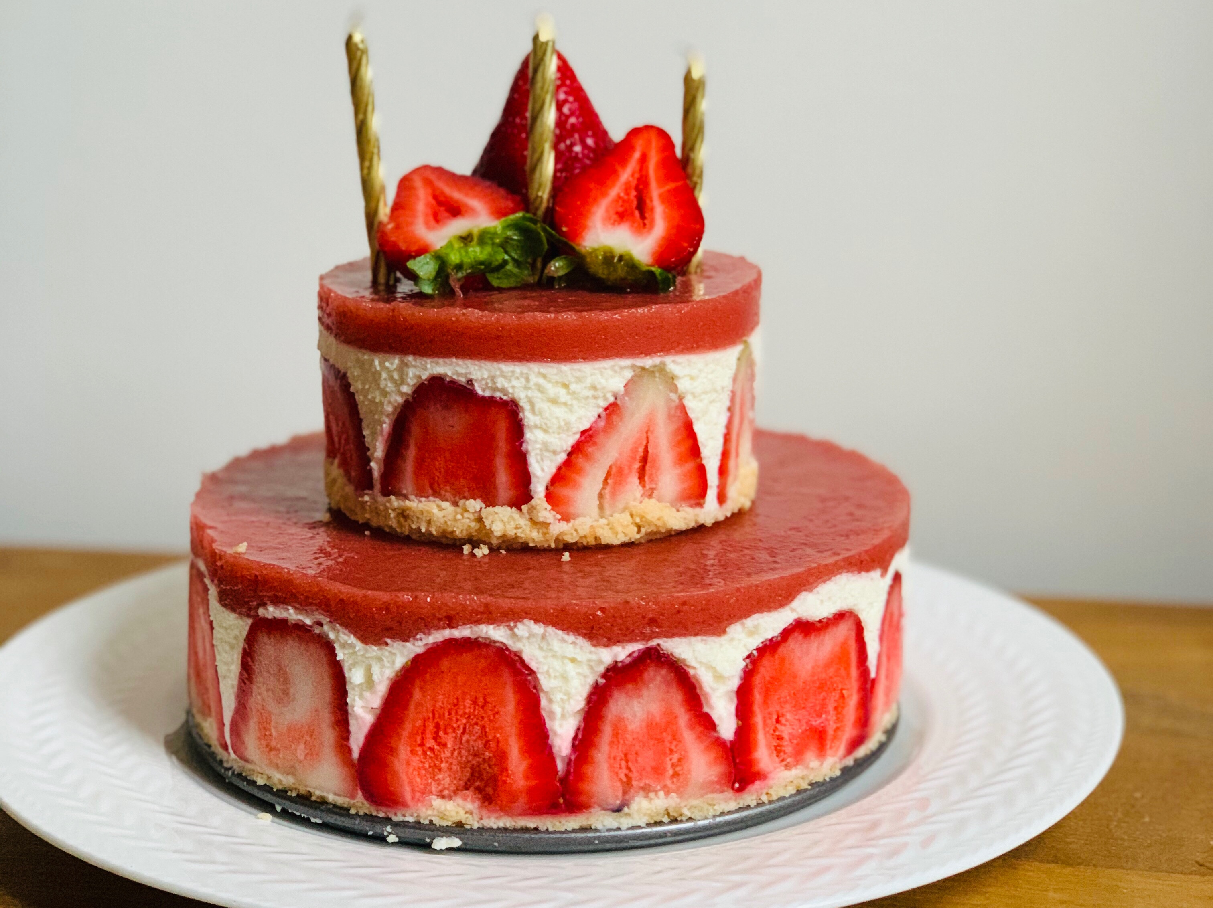
那个蛋糕是咱们的
咱们

Slide 30
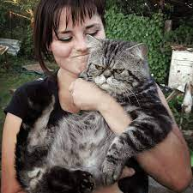
贫(adj)
Pín
你好可爱喔喔，怎么看都好可爱，谁是最可爱的猫咪?
…………………………………………………………………………..
你说话太贫了，别贫了。

Slide 31
贫(adj)
A:你穿什么都非~常~可爱!!!天啊!怎么会这么可爱呢?
B:停，你嘴太贫了，让我不舒服了

Slide 32
一会ㄦ(nm)
Yíhuìr
A:咱们一会ㄦ下课后一起去吃午饭吧
B:好，咱们一会ㄦ下课见

Slide 33
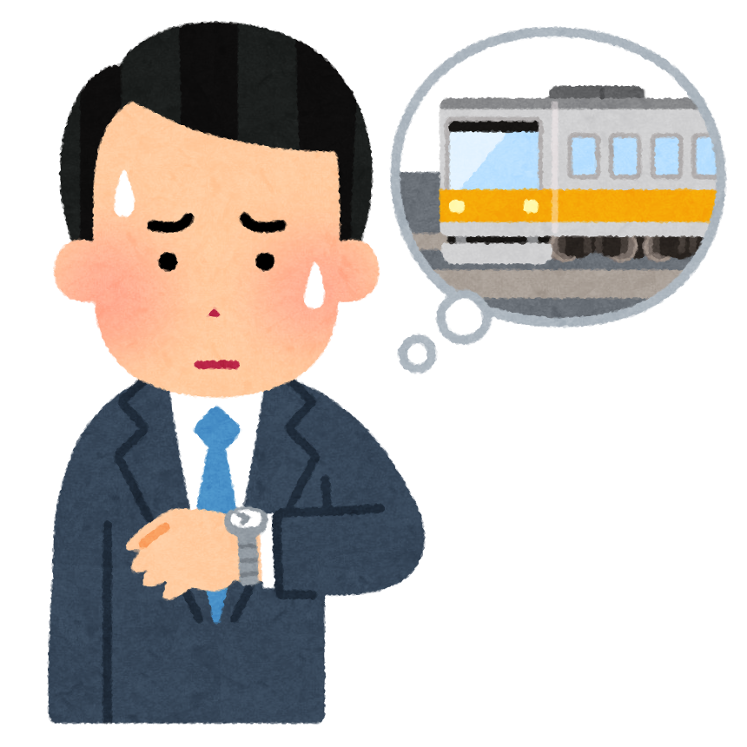
一会ㄦ(nm)
今天电车迟到了，十点电车就该来了。
我等一会ㄦ了，都十点十分了电车还没来。

Slide 34
一会ㄦ(nm)
她今天很累，刚上课没一会ㄦ她就睡着了。

Slide 35
你一会ㄦ下课后去做什么呢?

Slide 36
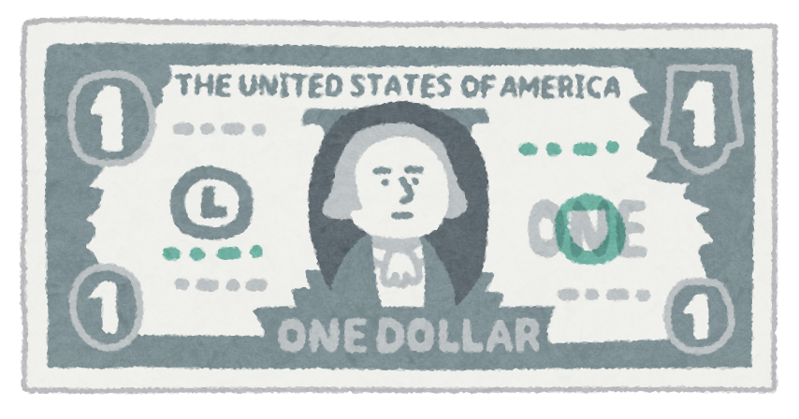
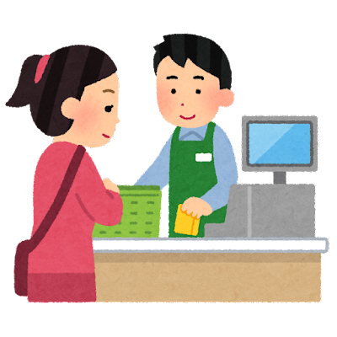
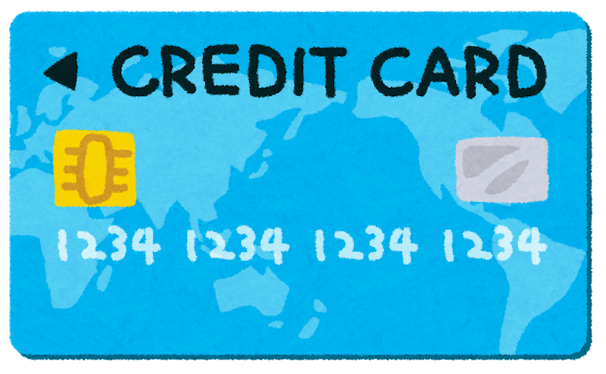
现金(N)
你要用现金还是信用卡呢?
Xìnyòngkǎ
Xiànjīn
?
?
Xìnyòngkǎ

Slide 37
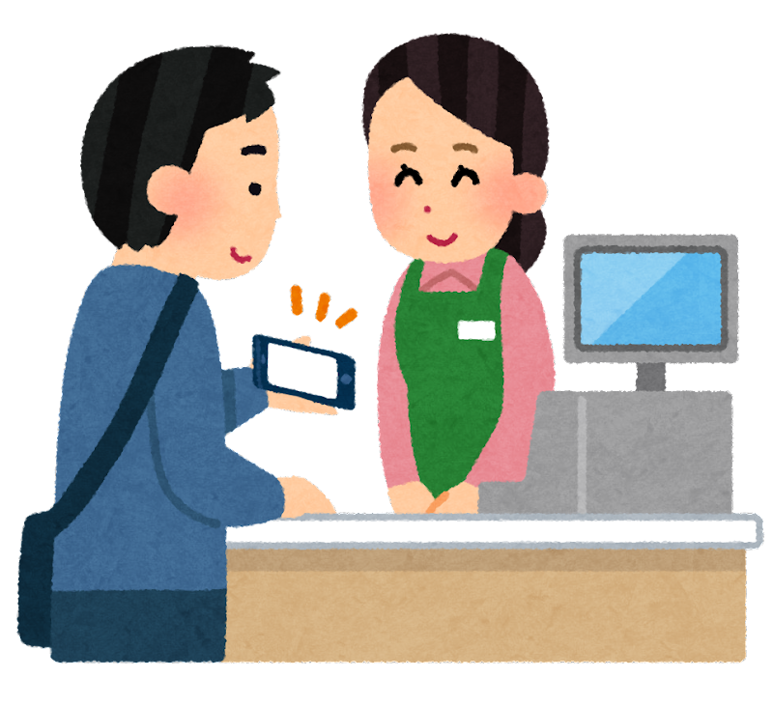
现金(N)
他不喜欢带现金去买东西，觉得很麻烦。
他更喜欢用手机。

Slide 38
你喜欢用现金买东西吗?

Slide 39
你买什么东西的时候会用现金呢?

Slide 40
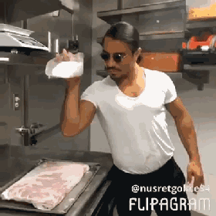
加(V)
Jiā
这道菜加太多盐了，一定会很咸!

Slide 41
加(V)
他喜欢在菜里面加很多油

Slide 42
加(V)
这两件衣服加起来一千块钱。
+

Slide 43
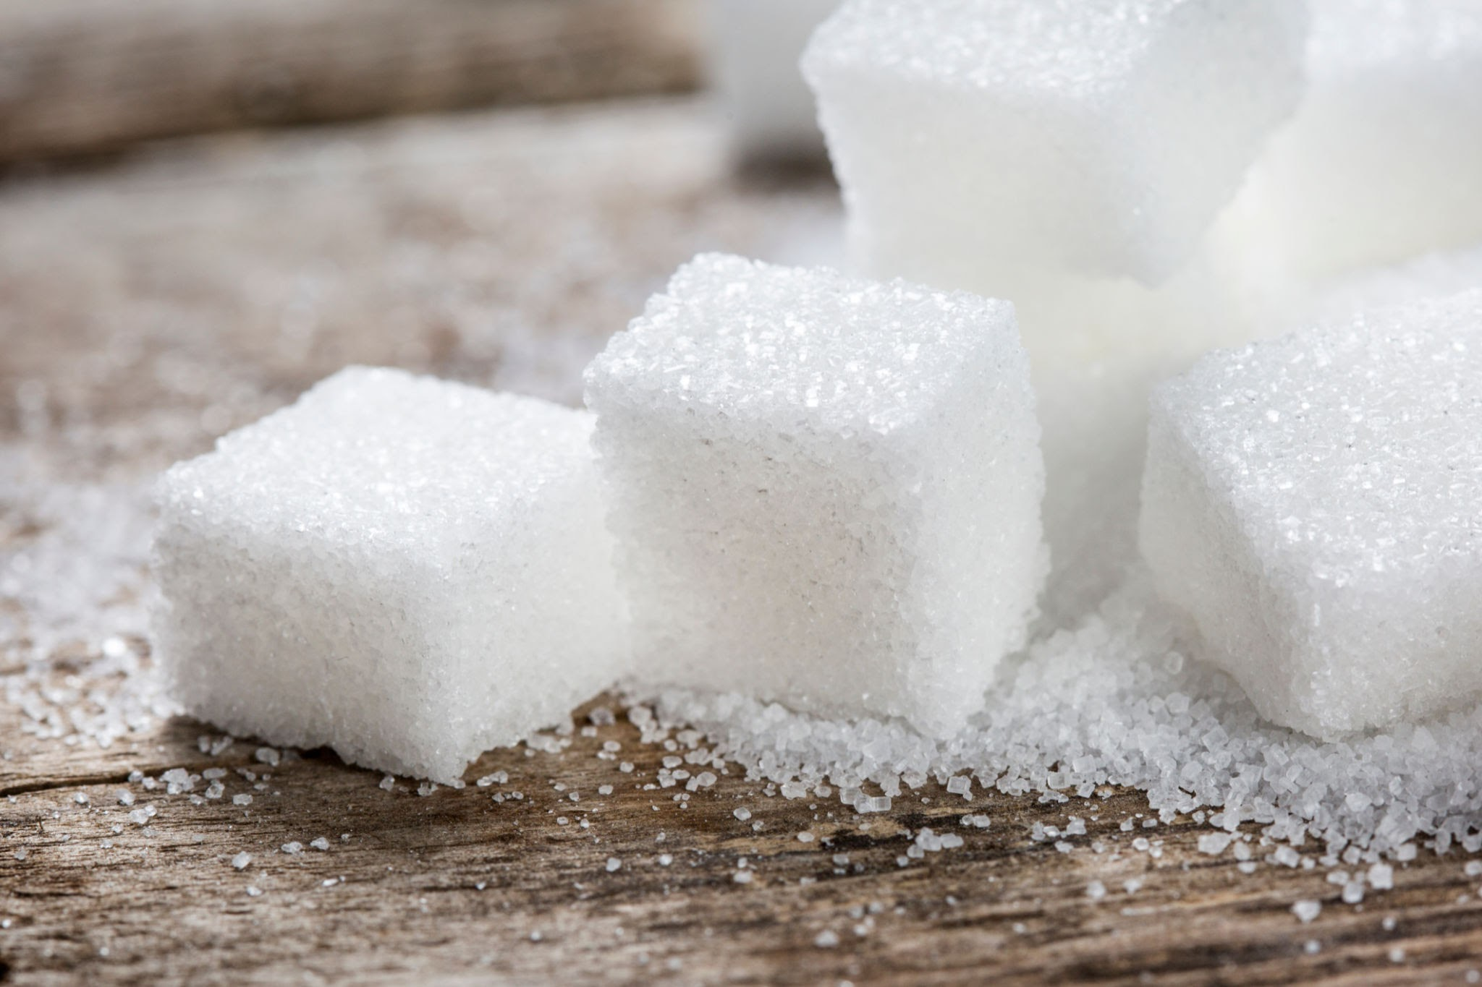
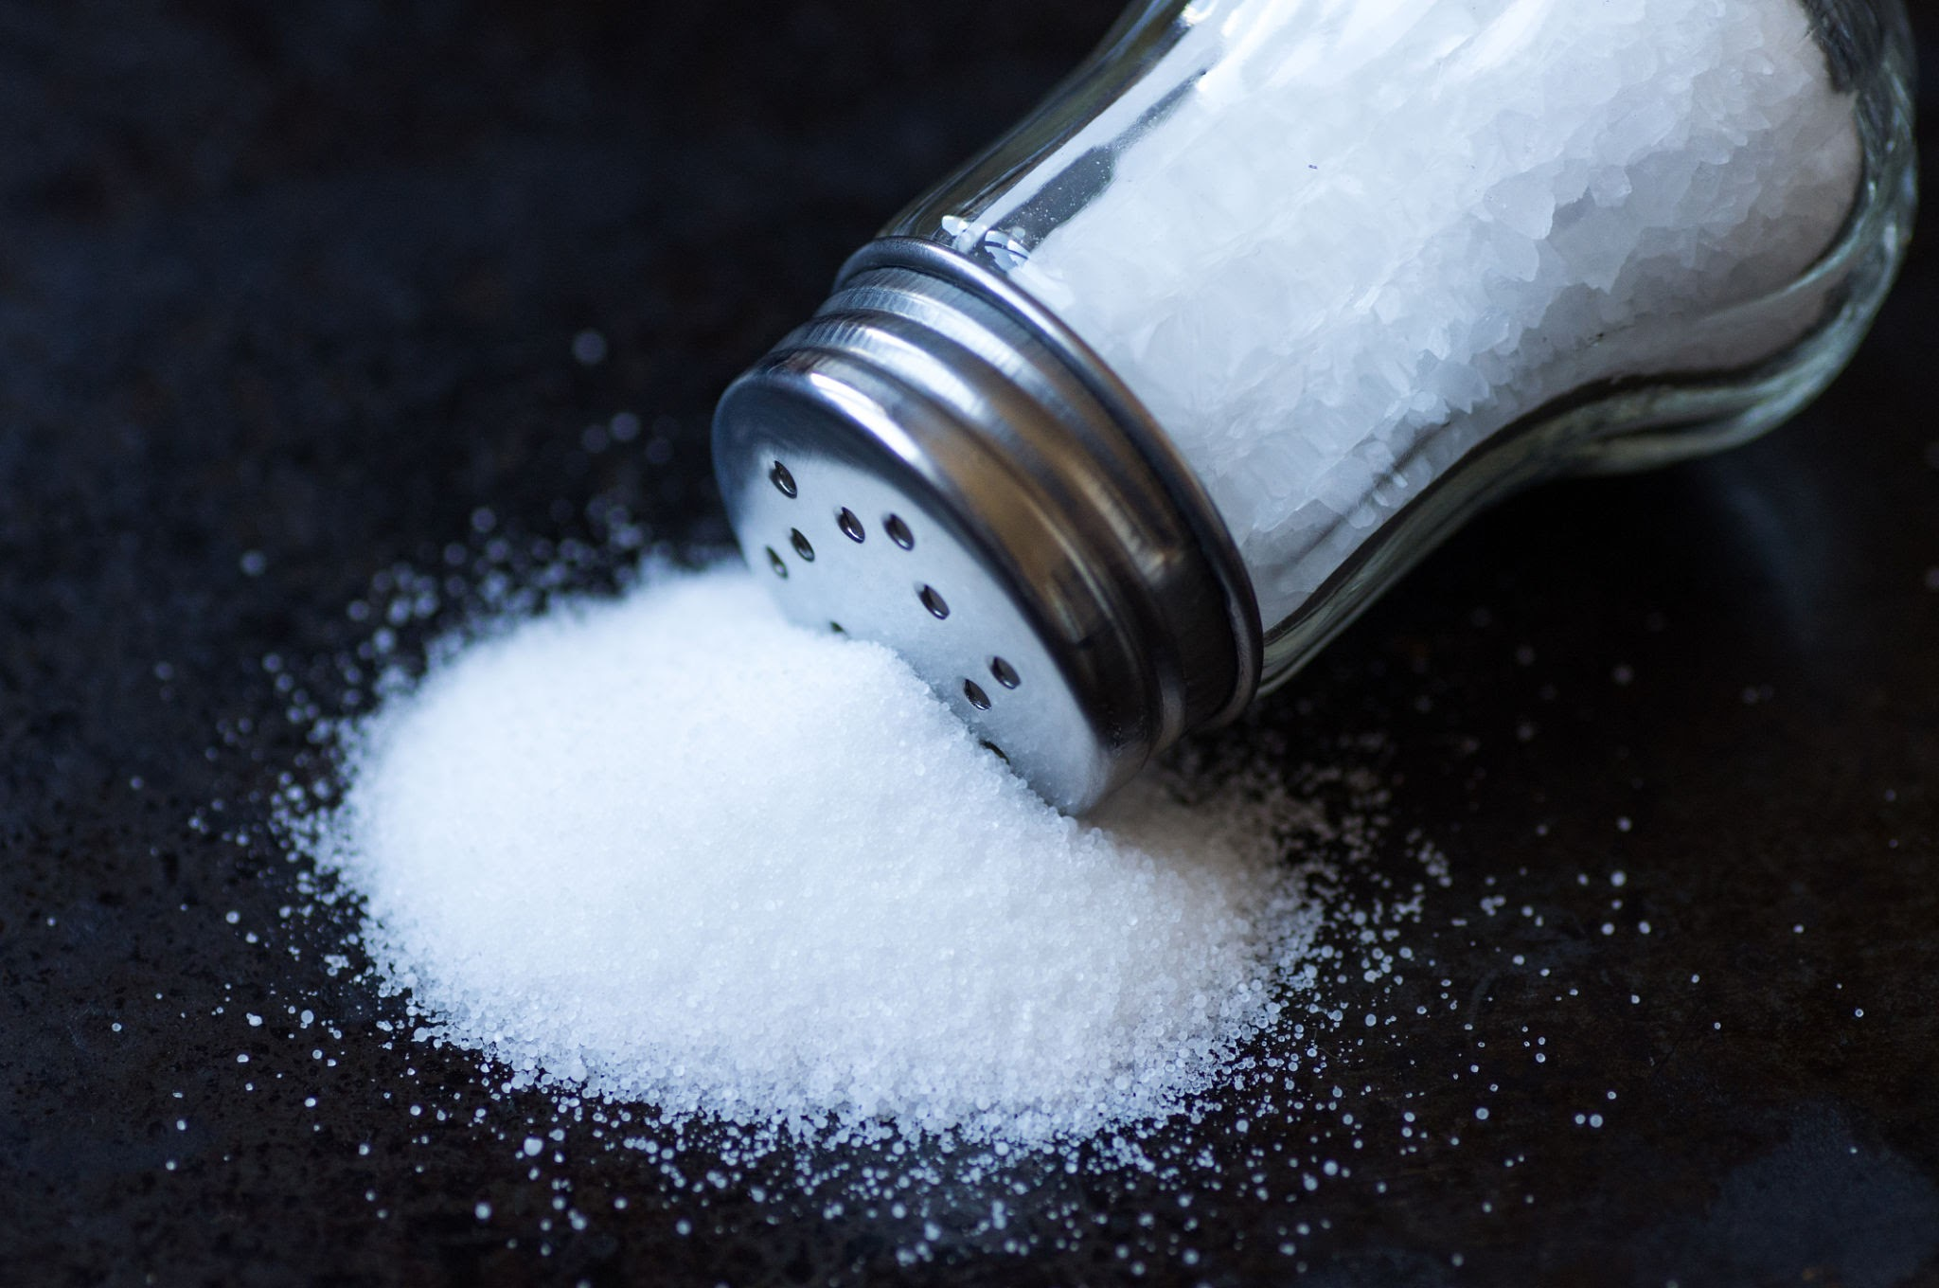
你做饭的时候会加什么呢?
糖
油
Táng
盐
辣
Yán

Slide 44
加上(V)
这件衣服加上那件衣服，一共一千块钱。
+

Slide 45
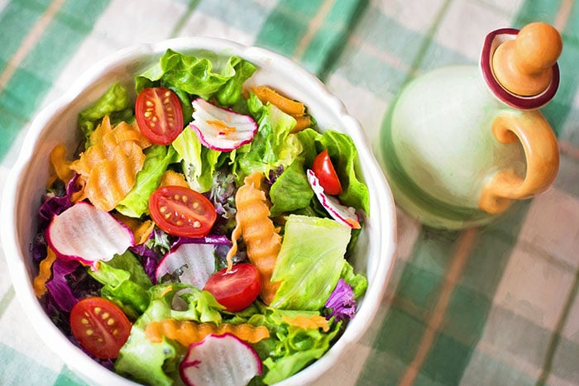
加上(V)
吃得清淡加上运动，可以让身体变得很健康。

Slide 46
你喜欢怎么吃你得早/午/晚饭呢?
我早饭喜欢一杯牛奶加上一片吐司
我午饭喜欢吃kebap加上一瓶饮料

Slide 47
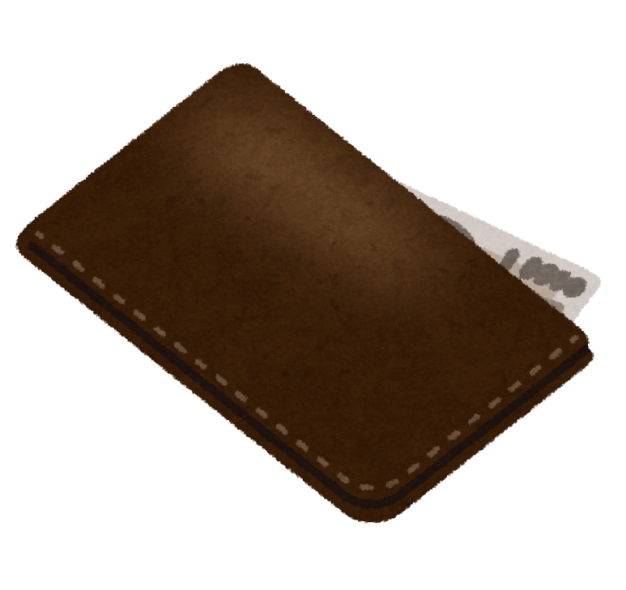
税(N)
Shuì
这个钱包在日本只要一百块钱，
但在捷克加上税后，要一百五十块钱。
100$
150$

Slide 48
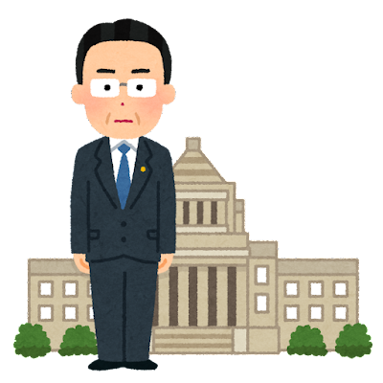
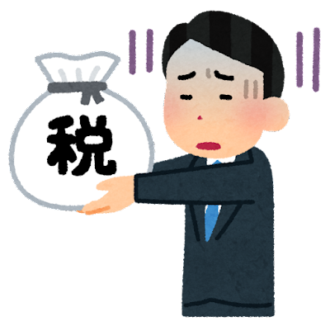
税(N)
在日本，每个月他都要交很重的税给国家。
Zhòng

Slide 49
5%
轻
Qīng
90%
重
Zhòng

Slide 50
在捷克，什么东西会被加很多税呢?

Slide 51
在捷克或斯洛伐克，什么时候要开始交税呢?

Slide 52
难道……(吗)
你放这么多盐和油，难道你不在乎自己的健康(吗)?

Slide 53
难道……(吗)
你已经买了八瓶牛奶了，
难道你想开卖牛奶的店(吗)?

Slide 54
难道……(吗)
你晚饭已经付过钱了，难道你还想再付一次(吗)?

Slide 55
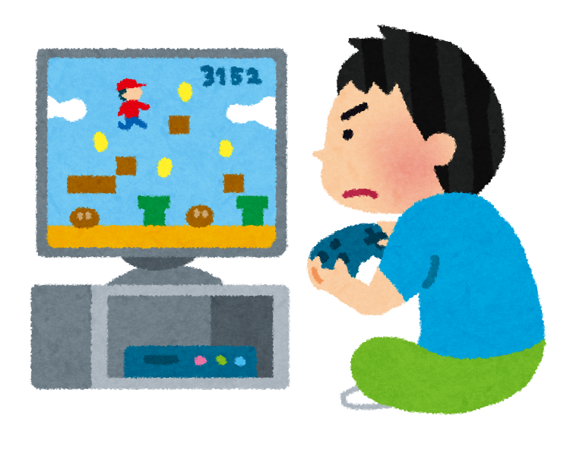
难道……(吗)
明天考试______________________

Slide 56
难道……(吗)
房间______________________________

Slide 57
难道……(吗)
你的手机______________________________

Slide 58
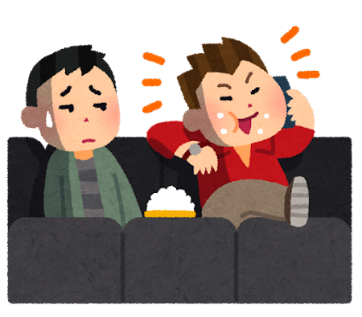
难道……(吗)
你看电影______________________________

